Slide 1
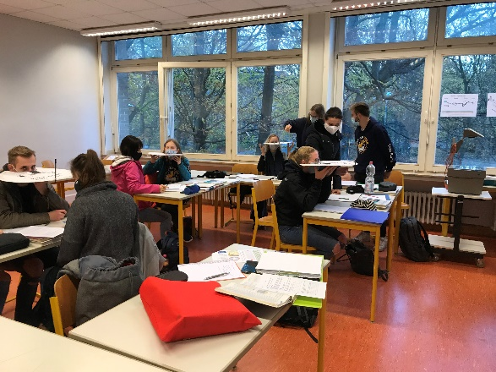
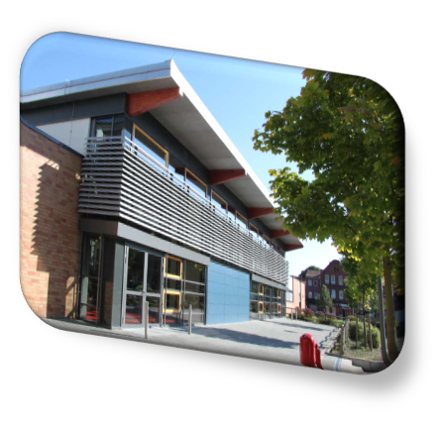
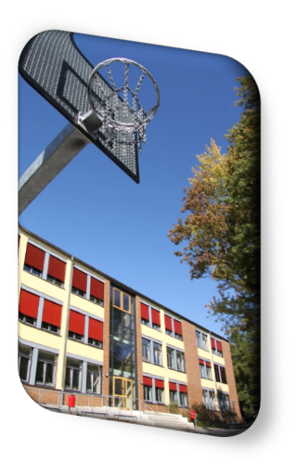

Informationen
zur
Oberstufe
Für den Jahrgang 9/10
ab dem Schuljahr 2020/21

Slide 2
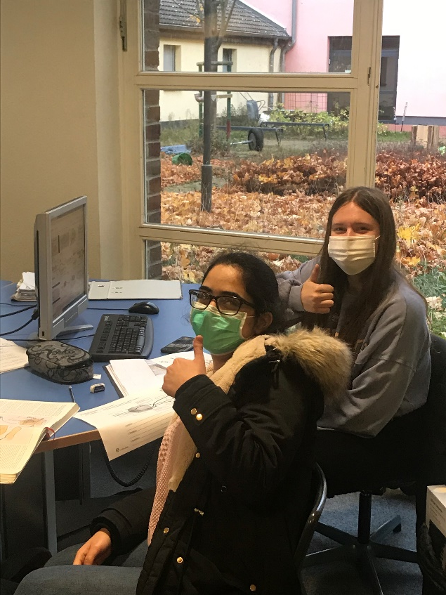
Schwerpunkte der KTG
2
Betreuung und Beratung
Fördern und Fordern
Sprachliche Förderung
Berufsvorbereitung und Studienförderung
Arbeiten in der Schule
Umgang der Lernenden miteinander
Sport als Abiturfach

Slide 3
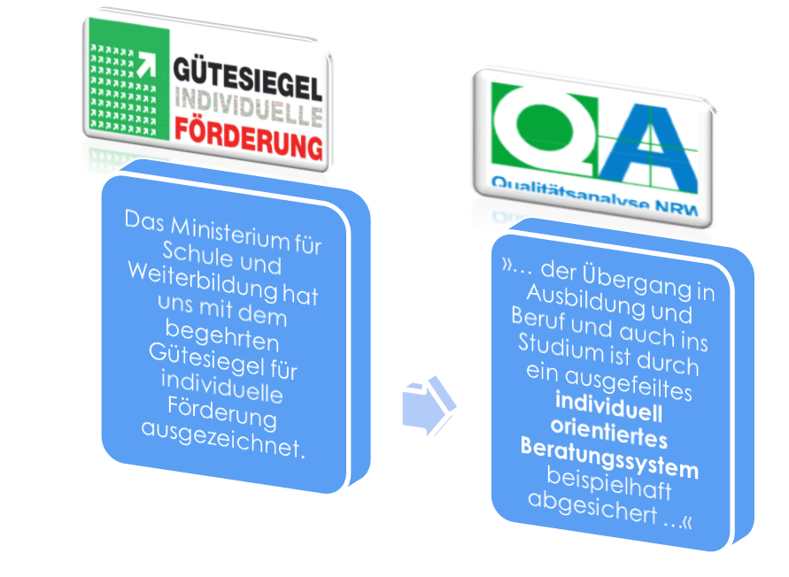
3
Gütesiegel individuelle Förderung

Slide 4

Betreuung und Beratung
4
zwei Beratungslehrer pro Jahrgang
enge pädagogische Betreuung
Hilfestellung bei Problemen
detaillierte Lern- und Leistungstandsberatung an den Beratungstagen

Slide 5
Fördern und Fordern
5
Unsere integrierten Vertiefungskurse sind so angelegt, dass alle Schülerinnen und Schüler eine Stunde mehr in den Hauptfächern erhalten:
Deutsch
Englisch
Mathematik
Aufarbeitung von Inhalten und Angleichung des Leistungsstandes
Schwerpunktsetzung im Hinblick auf Leistungskurse und Prüfungsfächer

Slide 6
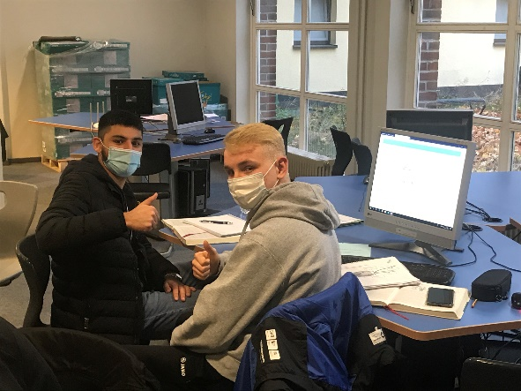
Fördern und Fordern
6
Es gibt in jedem Jahrgang ein integriertes Methodentrainig
Zeitmanagement
Referate- Medientraining
Facharbeit- Schreibwerkstatt
Abiturvorbereitung
Klausurtraining

Slide 7


Berufsvorbereitung und Studienberatung
7
Berufs- und Hochschulpraktikum in Q1
Bewerbungstraining und Assessment-Center werden durchgeführt
Hochschulbesuche
Wettbewerbe mit unseren Partnern aus der Wirtschaft

Slide 8
Sprachliche Förderung
8
Als neue einsetzende Sprache bieten wir die beliebte Sprache Spanisch an
Ein Fremdsprachenraum bietet beste Möglichkeiten, mit ausgesuchten Materialien und digitalen Medien die Sprachkenntnisse zu erlangen

Slide 9
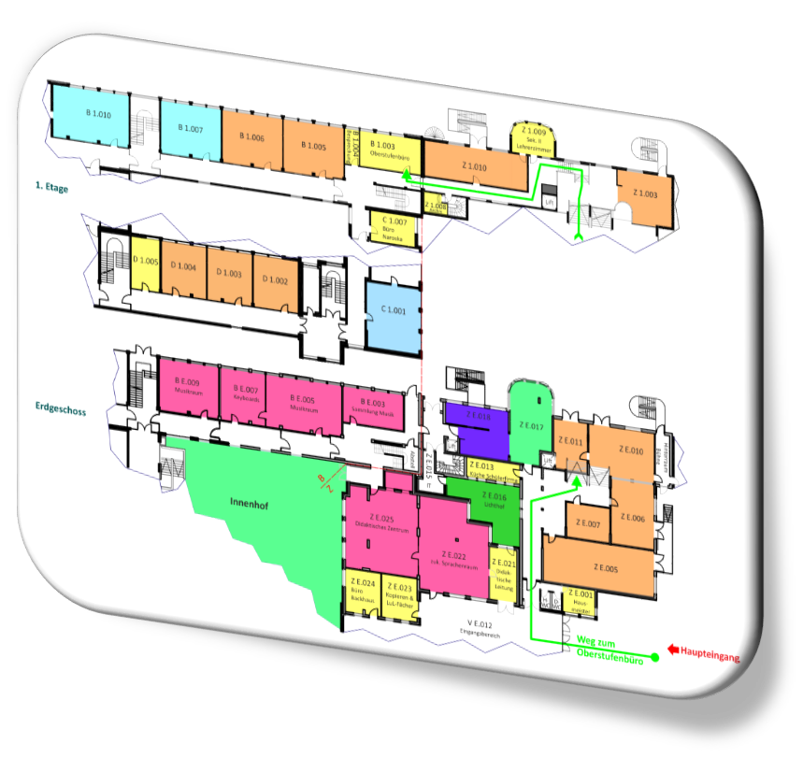
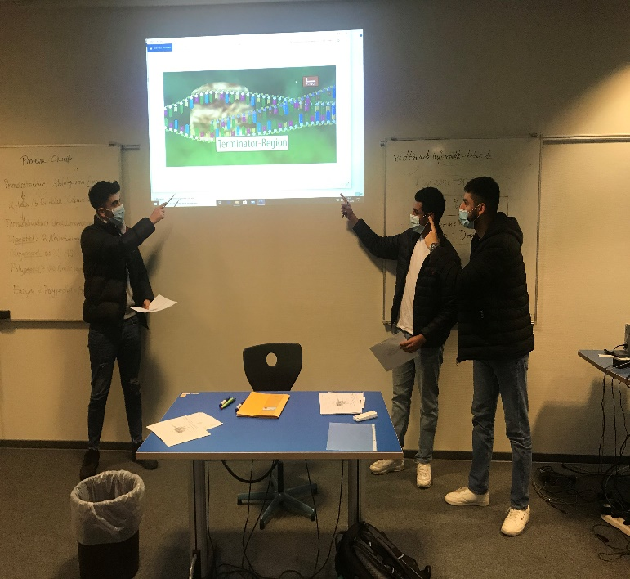
9
Neue moderne Oberstufenräume

Slide 10
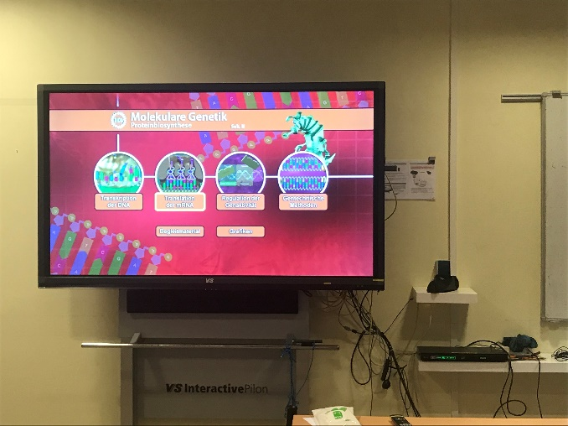
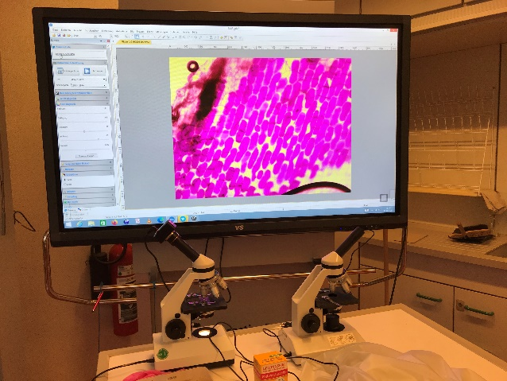
Arbeiten in der Schule
10
Wir unterrichten in modernen Oberstufenräumen mit digitaler Präsentationstechnik
In den Freistunden stehen den Schülerinnen und Schülern Aufenthalts- und Arbeitsräume zur Verfügung
W-LAN im gesamten Gebäude

Slide 11
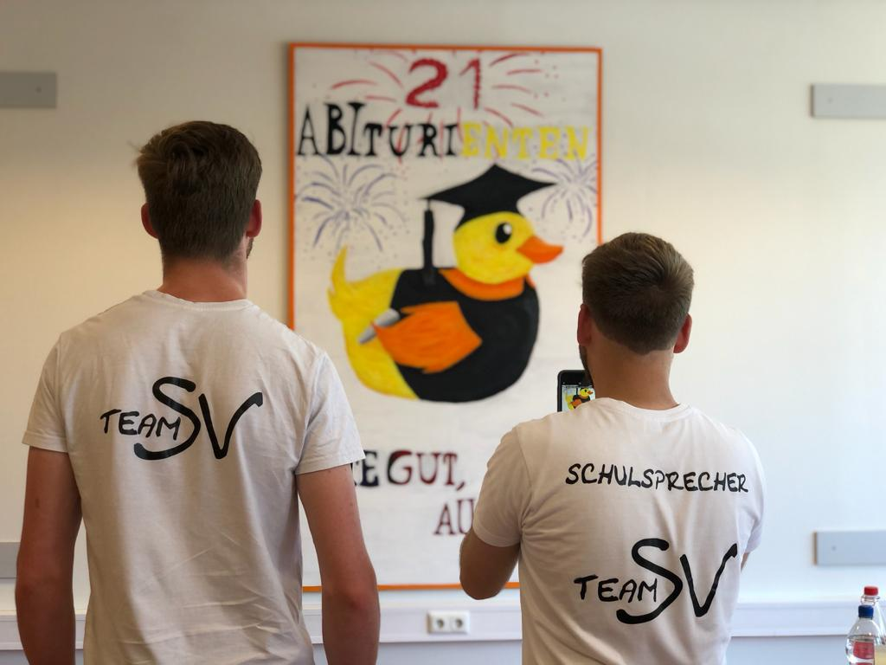

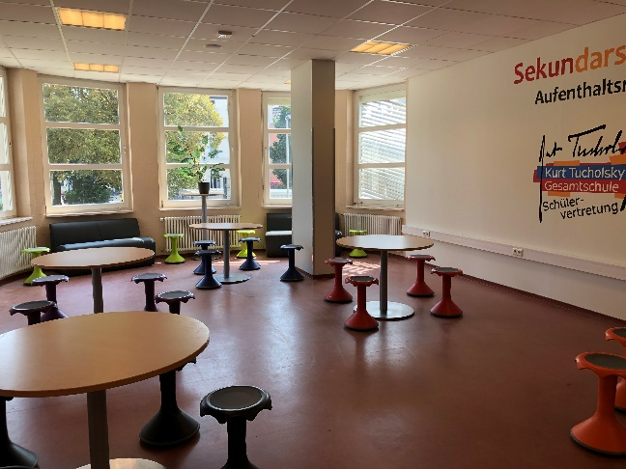
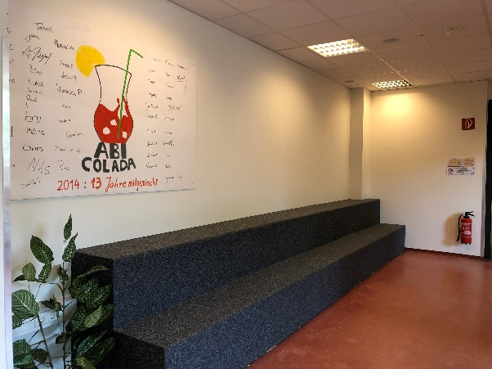
Aufenthaltsbereich Oberstufe

Slide 12
Umgang der Lernenden miteinander
12
Knapp die Hälfte der Schülerinnen und Schüler eines Jahrgangs kommt von externen Schulen:
Hauptschulen
Realschulen
bzw. Sekundarschulen
Gymnasien
anderen Gesamtschulen
Diese Mischung findet sich schnell zu einer neuen Gemeinschaft zusammen, darauf legen die Beratungslehrer viel Wert

Slide 13

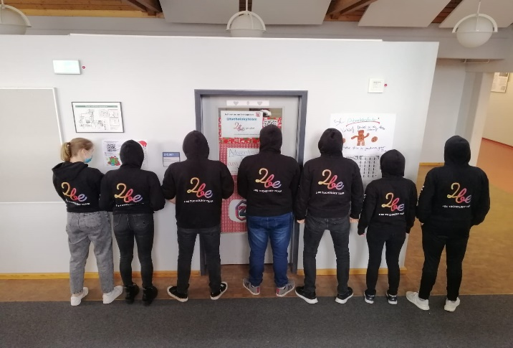
Schulleben und Fahrten
13
Mitwirkung am Schulleben, Projekten und Kooperationen
Schülergenossenschaft
Medienberatung
Fest der Kulturen
Tag der offenen Tür
Schule ohne Rassismus
Schule der Zukunft
Kooperation mit dem Teutolab (Naturwissenschaften)

Slide 14
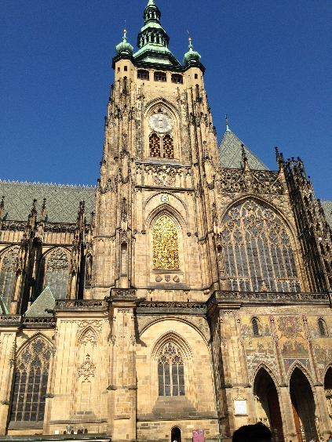
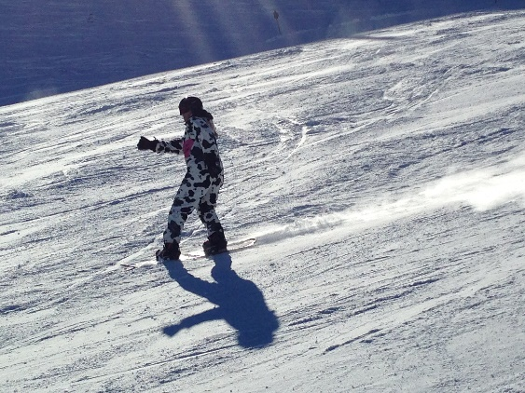
Schulleben und Fahrten
14
Fahrten
Kennenlerntag/e
Berlinfahrt
Pragfahrt für den gesamten Jahrgang
Sport und Gesundheit
Erste-Hilfe-Kurs
Ski-und Snowboardfahrt
Sportprojektwoche
Notes:
14

Slide 15

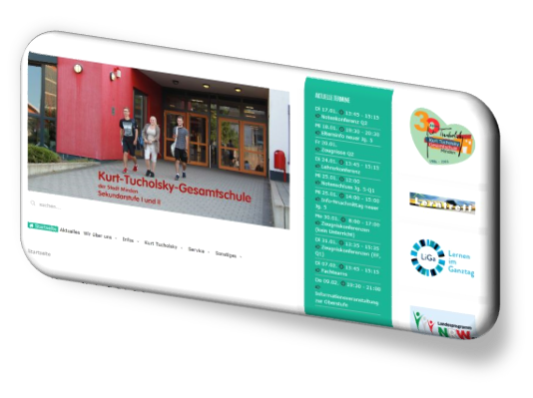


15
Weitere Informationen

Slide 16
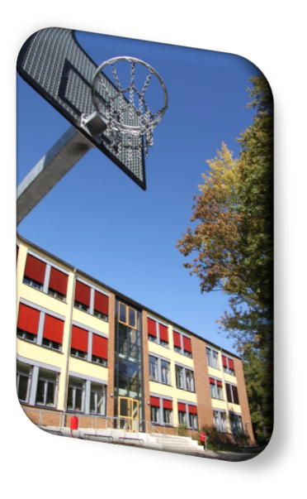
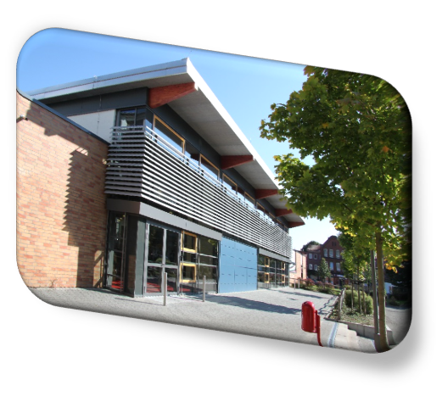
16
Einladung
Informationsveranstaltung zur Oberstufe
04.02.2021
Dieser traditionelle Termin fällt wegen Corona aus.
Weitere Informationen bei: elisabet.lasareff@ktg-minden.de
nadine.lueters@ktg-minden.de

Slide 17
17
Danke für Ihre Aufmerksamkeit

